Slide 1


Oлександр Загоруйко © 2026
Fragments. Portals. Refs

Slide 2
План презентації - 2 пари
Що таке React Fragments?
Цілі та завдання React Fragments
Практичні приклади використання
Що таке React Portals?
Цілі та завдання React Portals
Практичні приклади використання
Що таке ref?
Цілі та завдання ref
Практичні приклади використання

Slide 3
Створення проєкту в VS Code
У терміналі VS Code:
Виходимо командою cd на робочий стіл
Створюємо проєкт командою npm create vite@latest
Вводимо ім’я проєкту, наприклад hellovite
Обираємо фреймворк React
Обираємо мову JavaScript (або TypeScript)
cd hellovite (переходимо в папку проєкту)
npm install (встановлюємо залежності)
npm run dev (запускаємо проєкт)
або навіть npx vite --open

Slide 4
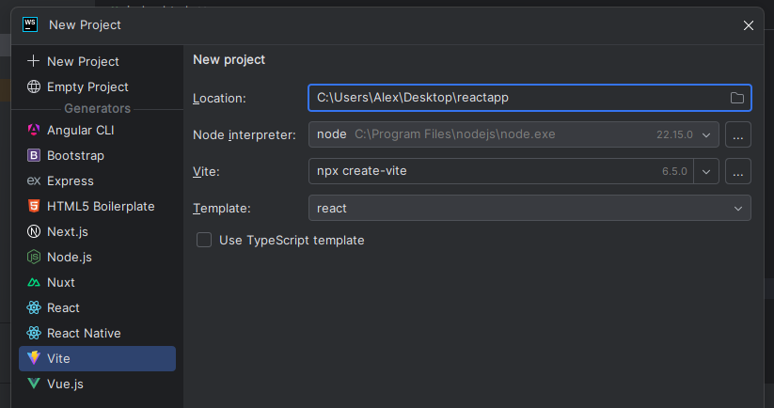
Створення проєкту в WebStorm

Slide 5
React Fragments
React Fragments — це спеціальний компонент або синтаксична конструкція React, яка дозволяє групувати кілька дочірніх елементів без додавання зайвих DOM-вузлів у підсумкову розмітку. Зазвичай, коли компонент повертає кілька елементів, React вимагає, щоб вони були загорнуті в один батьківський елемент, наприклад <div>. Однак це може призвести до небажаних додаткових вузлів DOM, що може порушити стилі або семантику сторінки. React Fragments вирішують цю проблему, дозволяючи повертати кілька елементів, не створюючи зайвих обгорток.
Синтаксис React Fragments:
Повний: <React.Fragment>...</React.Fragment>
Короткий: <>...</>

Slide 6
Цілі та завдання Fragments
Цілі:
Зменшити кількість непотрібних DOM-вузлів, щоб зберегти чисту та семантично правильну розмітку
Поліпшити продуктивність за рахунок мінімізації DOM-дерева
Забезпечити гнучкість при поверненні кількох елементів із компонента
Завдання:
Групування елементів без впливу на структуру DOM
Підтримка ключів (key) для списків, що неможливо під час використання звичайних <div> або інших обгорток
Спрощення стилізації, коли зайві обгортки можуть заважати CSS-структурі (наприклад, у flex або grid контейнерах)

Slide 7
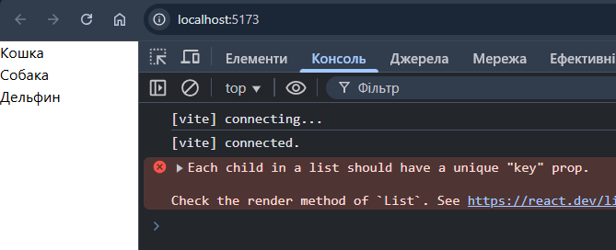
Ключі для списків
Проблема: key неможна поставити на <div>
const items = ['Кішка', 'Собака', 'Дельфін'];
const List = () => (
<div>
{items.map(item => (
<div>{item}</div> // не можна привласнити key безпосередньо div, якщо він не в контексті списку, список малюється з помилкою
))}
</div>
);

Slide 8
Ключі для списків
Рішення: використати фрагмент, або <ul>/<ol>/<li>
const items = ['Кішка', 'Собака', 'Дельфін'];
const List = () => (
<>
{items.map(item => (
<React.Fragment key={item}>
<div>{item}</div>
</React.Fragment>
))}
</>
);

Slide 9
Актуальність фрагментів
React Fragments залишаються актуальною та широко використовуваною функцією React. Вони підтримуються у всіх версіях React, починаючи з 16.2 (2018 рік), і продовжують бути важливою частиною розробки, особливо у проектах, де важлива чистота DOM та продуктивність.
З розвитком React Server Components https://react.dev/reference/rsc/server-components та покращенням оптимізації рендерингу Fragments продовжують відігравати ключову роль у спрощенні структури компонентів. Їх використання рекомендується у будь-яких сучасних React-додатках, особливо у поєднанні з Tailwind CSS або іншими CSS-фреймворками, де зайві обгортки можуть ускладнити стилізацію.

Slide 10
Приклади використання
Групування елементів у списку, коли потрібно повернути кілька елементів у списку, але не додавати зайвий <div>
Збереження чистої семантики HTML - наприклад, у таблиці, де <tr> повинен містити тільки <td> або <th>, використання Fragments дозволяє уникнути додавання непотрібних обгорток
Умовний рендеринг кількох елементів - при умовному рендерингу можна повертати групу елементів без зайвих вузлів
https://gist.github.com/sunmeat/244fd1deac3dee9729c1fc0ac7a2f23f
https://gist.github.com/sunmeat/bf520d8240a8e1cc7cb6b55d50b7674a

Slide 11
React Portals
React Portals — це механізм React, який дозволяє рендерувати компоненти або елементи за межами їхнього батьківського DOM-дерева, зберігаючи при цьому їх місце в дереві React. Це корисно для рендерингу вмісту в іншій частині DOM, наприклад, для модальних вікон, що спливають сповіщень або тултипів, які мають відображатися поверх інших елементів.
Портали створюються за допомогою методу ReactDOM.createPortal(child, container), де:
child - це React-елемент, який потрібно відрендерити
container - це DOM-вузол, в який буде рендеруватись вміст

Slide 12
Цілі та завдання React Portals
Цілі:
Забезпечити рендеринг компонентів поза їхньою ієрархією в DOM, зберігаючи React-контекст
Спростити керування елементами з високим пріоритетом відображення (наприклад, модальні вікна)
Підтримувати правильну обробку подій та стилізацію в ізольованих DOM-вузлах
Завдання:
Вирішення проблем із накладенням стилів (наприклад, z-index або overflow: hidden у батьківських контейнерах)
Створення глобальних компонентів, таких як модальні вікна, сповіщення або діалогові вікна
Забезпечення доступності (accessibility) для компонентів, що рендеруються поза основним DOM-деревом

Slide 13
Актуальність порталів
React Portals широко використовуються для створення модальних вікон, спливаючих повідомлень та інших компонентів, що вимагають незалежного рендерингу DOM.
Портали особливо важливі у сучасних додатках, де використовуються складні CSS-фреймворки (наприклад, Tailwind CSS) та потрібне керування z-index або ізоляція компонентів. З розвитком React Server Components портали продовжують бути корисними для клієнтських компонентів, що рендеруються у браузері, особливо в SPA (Single Page Applications).

Slide 14
Приклади використання
Портали дозволяють рендерувати модальне вікно в <div> в корені документа, щоб уникнути проблем із накладенням стилів
Елементи, які мають відображатися поверх інших (тултипи, поповери) можна рендерувати в окремий DOM-вузол
Корисно для глобальних повідомлень, які мають бути незалежними від поточної структури компонентів
https://gist.github.com/sunmeat/9ddacce71957ee2579be24c1503d046c
https://gist.github.com/sunmeat/b2c99551c2dad9ed17a862342910108e

Slide 15
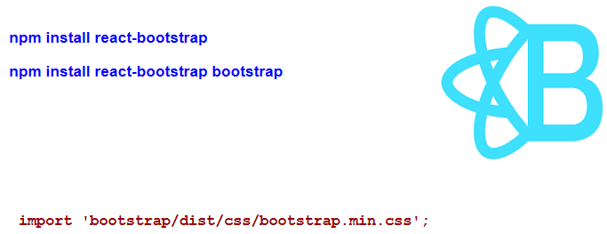
Модальні вікна в R.Bootstrap
https://react-bootstrap.netlify.app/docs/components/modal/

Slide 16
Альтернативні бібліотеки
https://github.com/reactjs/react-modal
https://headlessui.com/react/dialog
https://www.radix-ui.com/primitives/docs/components/dialog
https://chakra-ui.com/docs/components/dialog
https://mantine.dev/core/modal/
ПРАКТИКА:
впровадити у проєкт діалогове модальне вікно, взяте з будь-якої бібліотеки вище

Slide 17
Що таке Ref
Ref (скорочення від reference) у React — це механізм, який надає прямий доступ до DOM-вузлів або екземплярів React-компонентів. Refs створюються за допомогою хука useRef (у функціональних компонентах) або методу React.createRef (у класових компонентах). Вони дозволяють:
Отримувати доступ до DOM-елементів для керування їх властивостями (наприклад, фокус, прокручування, розміри)
Зберігати значення, що змінюються, але які не викликають повторний рендеринг компонента
Зберігати посилання на екземпляри компонентів
https://ru.legacy.reactjs.org/docs/refs-and-the-dom.html
https://ru.react.dev/reference/react/useRef

Slide 18
Причина використання рефів
Рефи дають можливість отримати доступ до DOM-вузлів або React-елементів, створених у рендер-методі.
У звичайному потоці даних React батьківські компоненти можуть взаємодіяти з дочірніми лише через пропси.
Щоб модифікувати нащадка, доводиться знову перемальовувати його з новими пропсами.
Проте, можуть виникати ситуації, коли необхідно імперативно змінити дочірній елемент, обійшовши звичайний потік даних.

Slide 19
Цілі та завдання Refs
Цілі:
Забезпечити прямий доступ до DOM-елементів або компонентів для виконання операцій, недоступних через стандартні props та state
Зберігати дані, що змінюються, без виклику рендерингу
Спростити інтеграцію з бібліотеками, які потребують прямого доступу до DOM (наприклад, для анімацій або роботи з відео)
Завдання:
Керування фокусом, виділенням тексту або відтворенням медіа
Отримання розмірів чи позиції DOM-елементів
Зберігання тимчасових даних, таких як таймери або лічильники, без необхідності рендеру

Slide 20
Деталі причин використання
Рефи (refs) React використовуються для прямого доступу до DOM-елементів або екземплярів компонентів, коли декларативний підхід (через стан і пропси) не підходить. Вони вирішують завдання, що вимагають імперативного управління, наприклад:
Керування фокусом, виділенням тексту або відтворенням медіа (наприклад, input.focus()). Наприклад, необхідно автоматично сфокусувати <input> під час монтування компонента. Через стейт можна спробувати завести прапорець isFocused, але викликати input.focus() без доступу до DOM - не можна
Вимірювання розмірів або позиції DOM-елемента (наприклад, getBoundingClientRect()). Стан може зберігати розмір, але отримати сам розмір без ref неможливо - потрібний прямий доступ до DOM, щоб виміряти його

Slide 21
Деталі причин використання
Ще одна з можливих причин – це інтеграція із зовнішніми бібліотеками, які потребують прямого доступу до DOM. Рефи дозволяють обійти декларативну природу React для специфічних випадків, де потрібне точкове керування. Допустимо, потрібно підключити Chart.js або Three.js. Ці бібліотеки очікують на чистий DOM-елемент, наприклад, <canvas>. Не вдасться написати в коді: "ось тобі пропс" - бібліотека не зрозуміє цього. Вона захоче новий Chart(canvasElement, {...}). Прийде передати їй DOM-ноду, а отримати її можна тільки через ref
Стейт в React - це опис UI. А ref - це прямий доступ до фактичного екземпляра. Це імперативний підхід, протилежність state, який застосовується, якщо потрібно щось зробити відразу, і щось, що не виражається в термінах "рендер".

Slide 22
Imperative vs. Declarative
Декларативний підхід (React): ми описуємо, як має виглядати UI на основі стану та пропсів, а React самостійно оновлює DOM. Наприклад, через useState або JSX
Імперативний підхід: ми безпосередньо вказуємо, як саме змінювати DOM (наприклад, document.getElementById('id').style.display = 'none';)
Рефи дозволяють використовувати імперативний підхід у React, але їхнє застосування має бути мінімальним, щоб зберегти декларативність.

Slide 23
Про document.getElementById
Чисто технічно, викликати document.getElementById в React можна. Однак використання document.getElementById порушує принципи React:
React керує DOM через віртуальний DOM, і прямі маніпуляції можуть призвести до неузгодженості стану та UI. React може "не знати" про них, і потім перемалює компонент, не враховуючи їх - а елемент просто зникне
Це робить код менш передбачуваним і складнішим для налагодження
Рефи надають контрольований спосіб доступу до DOM, інтегрований з життєвим циклом React, що краще. Що буде, якщо викликати getElementById, перш ніж елемент відрендерився? - Null. А ref ми отримуємо тільки тоді, коли React каже: "Ось твій елемент на місці" - безпечно і вчасно.

Slide 24
useState vs. useRef
У деяких випадках використання useState може імітувати поведінку використання useRef, але вони вирішують різні завдання:
useState викликає ререндер при зміні стану, що підходить для даних, що впливають на UI
useRef зберігає дані між рендерами без виклику ререндера, що є ідеальним для зберігання посилань на DOM або мутабельних значень (наприклад, таймерів). Замінити useRef на useState можна для зберігання значень, але це може призвести до непотрібних ререндерів і ускладнити сприйняття коду
useRef існує, щоб:
Уникнути непотрібних ререндерів, які викликають зміни useState
Зберігати мутабельні значення, які зберігаються між рендерами (наприклад, посилання на DOM або лічильники без впливу на UI)
Надати безпечний спосіб взаємодії з DOM або зовнішніми API, не порушуючи декларативний підхід React

Slide 25
Як створити реф
Рефи створюються за допомогою React.createRef() (для класових компонентів) або хука useRef() (для функціональних)
Рефи можна використовувати з функціональними компонентами через useRef і forwardRef https://ru.legacy.reactjs.org/docs/forwarding-refs.html
Атрибут ref можна використовувати з:
DOM-елементами (наприклад, <div ref={myRef}>)
Класовими компонентами (доступ до екземпляра компонента)
Функціональними компонентами, якщо вони обернуті в React.forwardRef

Slide 26
Властивість current
Властивість current - це мутабельне поле об'єкта, що повертається useRef або createRef. Воно:
Зберігає посилання на DOM-елемент, екземпляр компонента або будь-яке інше значення
Не викликає рендер при зміні
Зберігається між рендерами
Приклад: const myRef = useRef(null); myRef.current спочатку null, але може бути присвоєний DOM-елемент або значення

Slide 27
Стейти та пропси все одно краще
Чому стани та пропси краще:
Вони підтримують декларативний підхід React, де UI синхронізується з даними через віртуальний DOM
Рефи вимагають імперативного управління, що ускладнює підтримку і може призвести до помилок
Якщо рефів занадто багато:
Код стає складнішим для читання та підтримки
Збільшується ризик неузгодженості між станом та DOM
Продуктивність може постраждати через прямі маніпуляції з DOM-деревом
Тестування ускладнюється, оскільки рефи обходять React API

Slide 28
Приклади використання
Управління фокусом - наприклад, для автоматичного фокусування на полі введення при монтуванні компонента
Отримання ширини чи висоти елемента
Зберігання ідентифікатора таймера в useRef, щоб уникнути повторного рендерингу
Імперативний виклик анімацій, робота з медіа
Інтеграція зі сторонніми DOM-бібліотеками
https://gist.github.com/sunmeat/efb47ad535f1caeb2ee9c16ed9ef190e
https://gist.github.com/sunmeat/3c1b1c5b896f00e117579ce30fe68a5a

Slide 29
Актуальність рефів
Refs – дуже важлива частина React. Хук useRef є стандартним інструментом у функціональних компонентах, особливо для керування DOM-елементами та інтеграції із зовнішніми бібліотеками. З розвитком React і переходом на функціональні компоненти useRef замінив застарілий React.createRef в більшості випадків. Refs особливо актуальні для:
Управління фокусом та доступністю (accessibility)
Інтеграції з бібліотеками для анімацій (наприклад, Framer Motion)
Зберігання змінюваних даних без рендера, що важливо для оптимізації продуктивності
Однак React рекомендує використовувати refs помірно, віддаючи перевагу декларативному підходу з використанням state та props, якщо це можливо. У сучасних програмах refs часто комбінуються з хуками, такими як useEffect і useCallback, для створення складних інтерактивних компонентів.

Slide 30
Висновки
React Fragments допомагають зберігати чисту структуру DOM, мінімізуючи зайві вузли. Вони прості, але вкрай корисні для списків та семантичної розмітки
React Portals вирішують проблеми з накладенням стилів та рендерингом компонентів поза основним DOM-деревом, що робить їх незамінними для модальних вікон та повідомлень
Refs надають гнучкість для прямої взаємодії з DOM або зберігання даних без рендера, але потребують обережного використання
Усі три механізми активно використовуються у сучасних React-додатках. Вони підтримуються у всіх актуальних версіях React (18.x і вище) і добре інтегруються із сучасними інструментами, такими як Tailwind CSS та React Server Components.

Slide 31
Практика
https://materials.itstep.org/content/89fe9e79-c555-4323-9f95-f69173bad7fd/uk
звісно ж, із застосуванням фрагментів,
порталів та рефів :)

Slide 32
ДЗ
https://materials.itstep.org/content/119447fe-7dc4-4926-a432-6c238733ba7c/uk
звісно ж, із застосуванням фрагментів,
порталів та рефів :)

